Slide 1
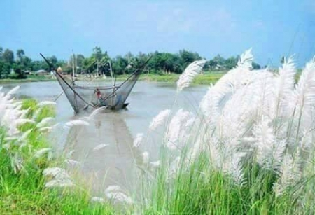
স্বাগতম

Slide 2
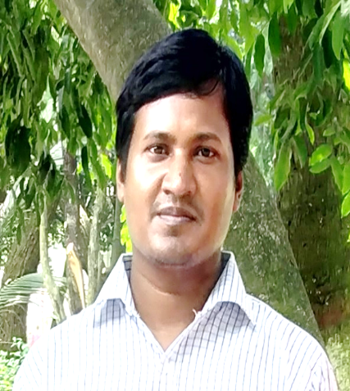
পাঠ পরিচিতি
শ্রেণিঃ পঞ্চম
বিষয়ঃ বাংলা
পাঠঃ দুই তীরে
রবীন্দ্রনাথ ঠাকুর
পাঠ্যাংশঃ আমি ভালোবাসি...ভাসায় ভেলা।
সময়ঃ ৩৫ মিনিট
উপস্থাপনায়
মোঃ সেলিম রেজা
প্রধান শিক্ষক
দোহশুহ সরকারি প্রাথমিক বিদ্যালয়
উপজেলাঃ আটোয়ারী জেলাঃ পঞ্চগড়।

Slide 3
শিখন ফল
শোনাঃ-
২.২.১ কবিতা শুনে মুল বিষয় বুঝতে পারবে।
বলাঃ-
১.১.১ যুক্তবর্ণ সহযোগে তৈরি শব্দ স্পষ্ট ও শুদ্ধভাবে বলতে পারবে।
পড়াঃ-
২.১.২ পাঠ্যবইয়ের কবিতা পড়ে মূলভাব বুঝতে পারবে।
লেখাঃ-
১.৬.১ বিরাম চিন্হ ব্যবহার করে বাক্য লিখতে পারবে।

Slide 4
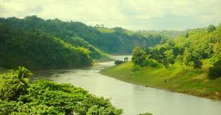
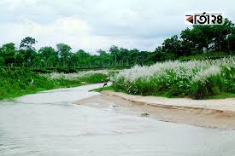
ছবিতে কী কী দেখতে পাচ্ছ?

Slide 5
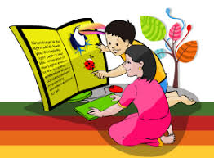
পাঠের শিরোনাম

Slide 6
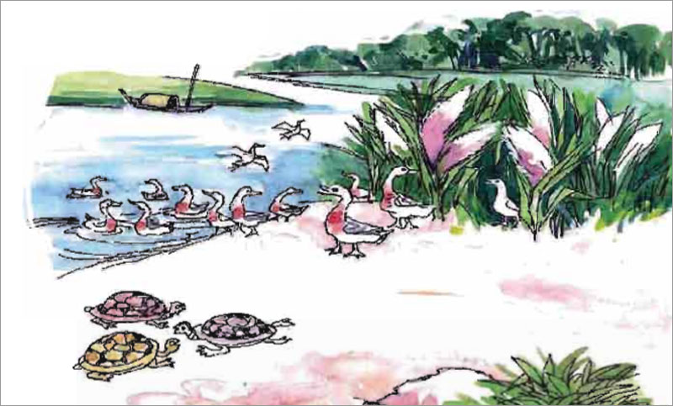
নতুন শব্দ
জনশূন্য স্থান
নির্জন
নির্জন রাস্তায় হাটলে গা ছমছম করে।

Slide 7
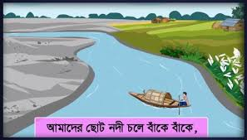
ডিঙি
একধরনের নৌকা।
মানুষ নদী পারাপারে এখনো ডিঙি নৌকা ব্যবহার করে।

Slide 8
যুক্তবর্ণ
চ্ছ
চ
ছ
কচ্ছপ
ইচ্ছা
সেচ্ছা
কচ্ছপ নদীতে থাকে।
ন্ধ
ন
ধ
অন্ধ
গন্ধ
সন্ধ্যা
অন্ধকে সাহায্য কর।

Slide 9
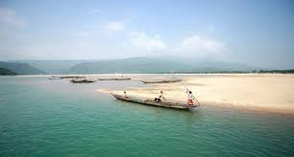
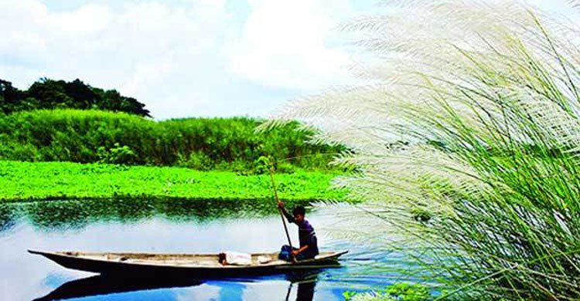
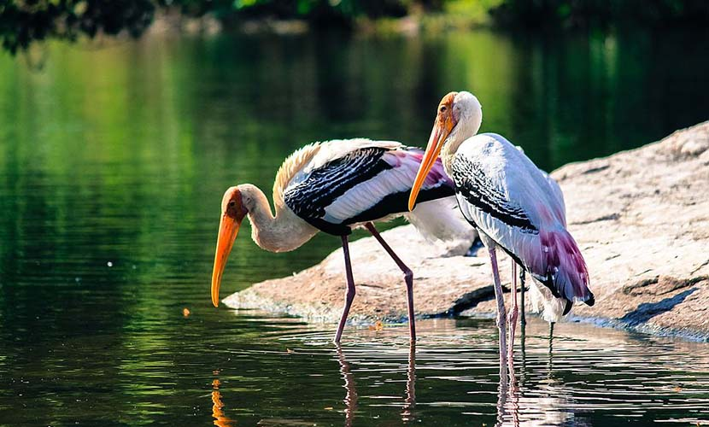
আমি ভালোবাসি আমার
নদীর বালুচর,
শরৎকালে যে নির্জনে
চকাচকির ঘর।

Slide 10
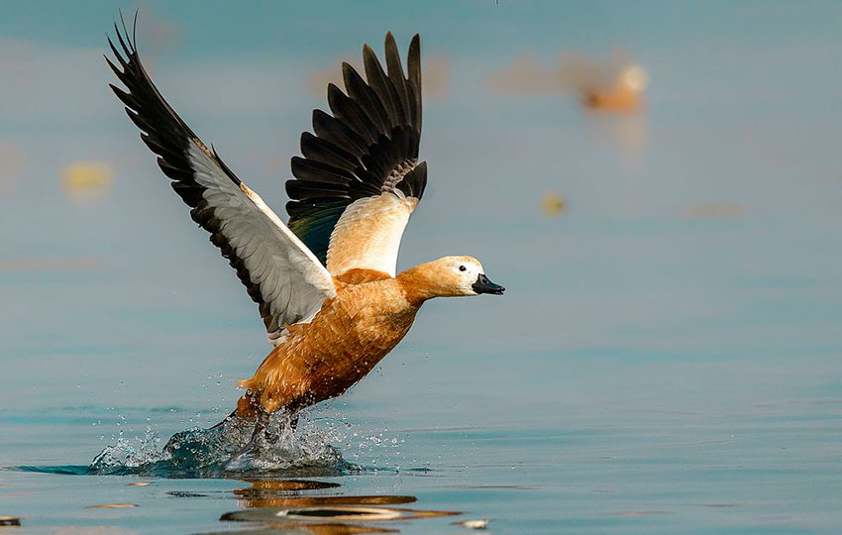
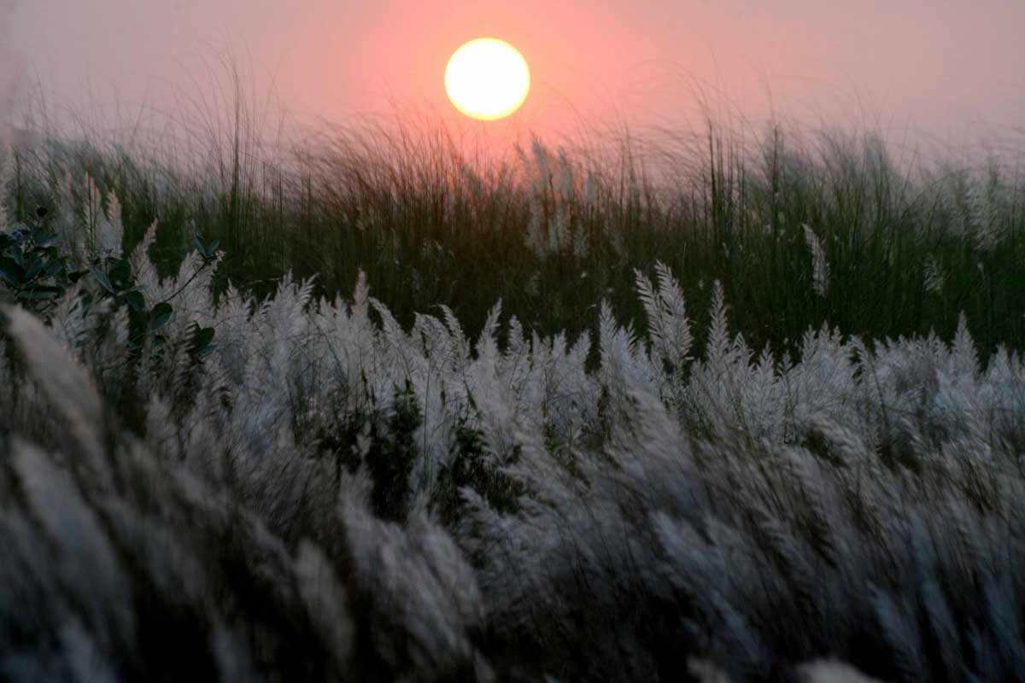
যেথায় ফুটে কাশ
তটের চারি পাশ,
শীতের দিনে বিদেশি সব
হাঁসের বসবাস।

Slide 11
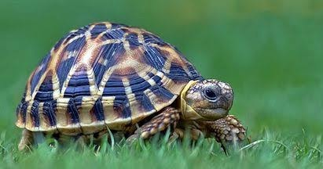
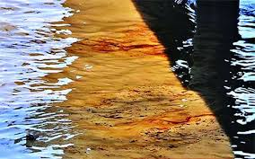
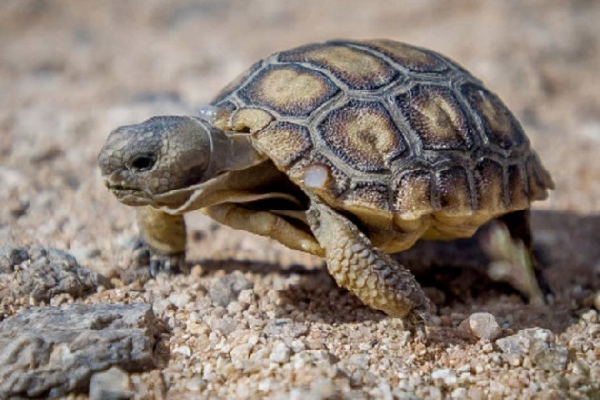
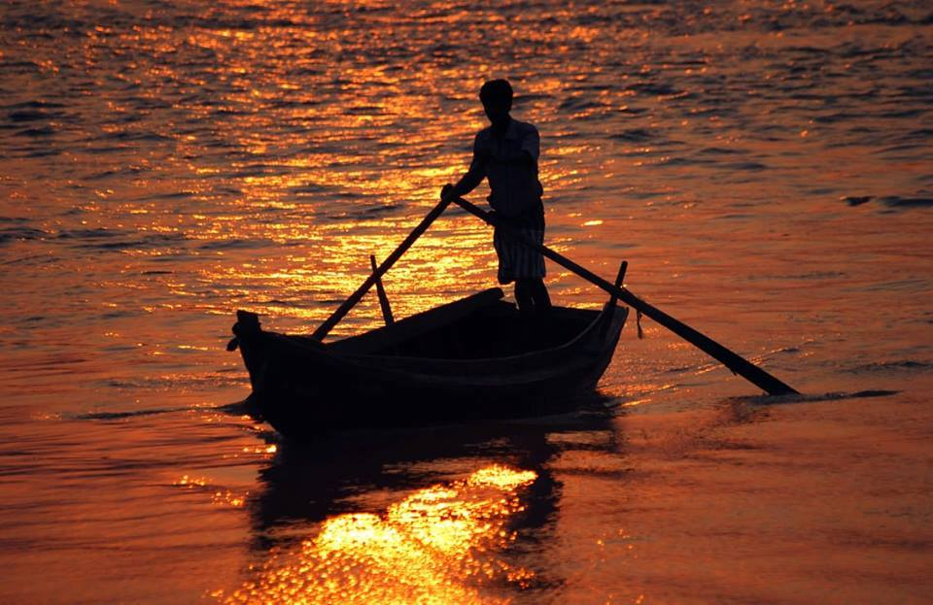
কচ্ছপেরা ধীরে
রৌদ্র পোহায় তীরে,
দু-একখানি জেলের ডিঙি
সন্ধেবেলায় ভিড়ে।

Slide 12
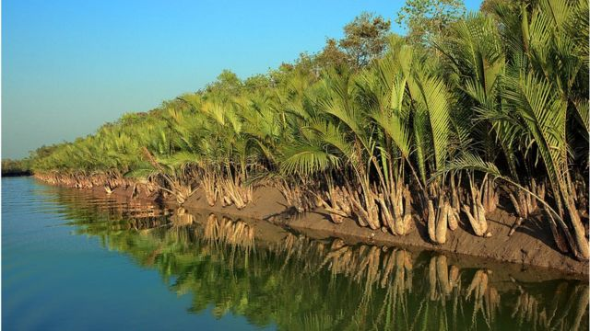
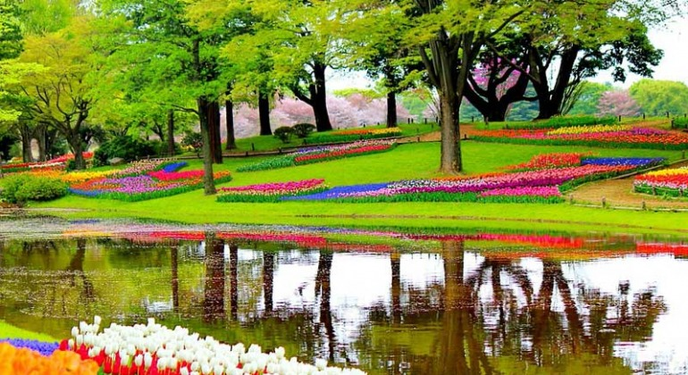
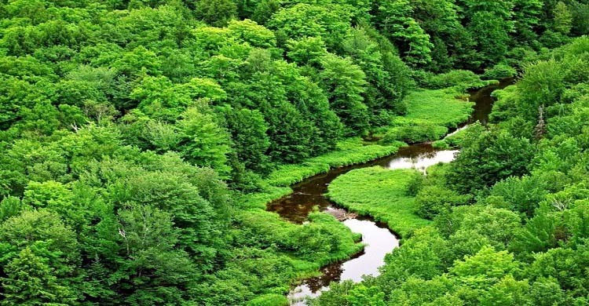
আমি ভালোবাসি তোমার
ওই ও পারের বন,
যেথায় গাঁথা ঘনচ্ছায়া
পাতার আচ্ছাদন।

Slide 13
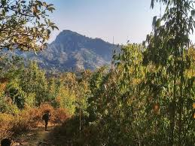
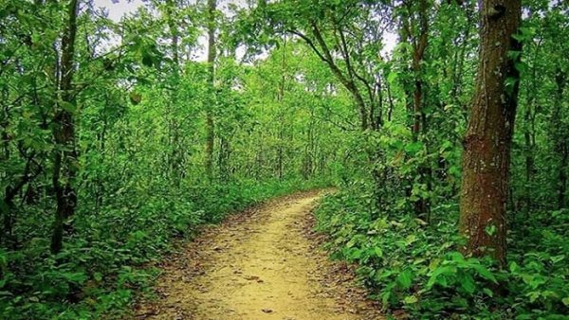
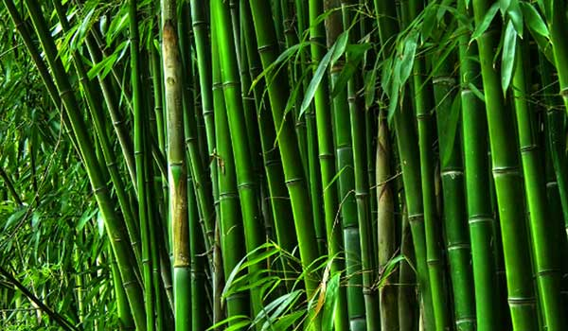
যেথায় বাঁকা গলি
নদীতে যায় চলি,
দুই ধারে তার বেণুবনের
শাখায় গলাগলি।

Slide 14
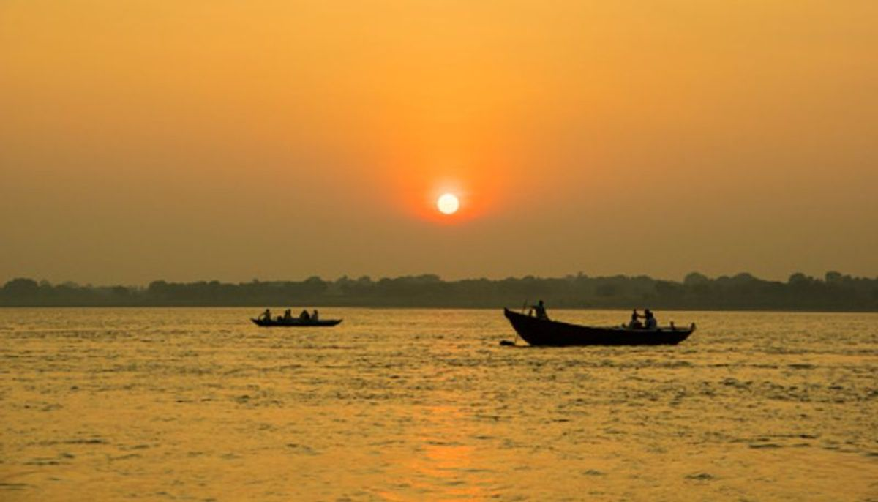
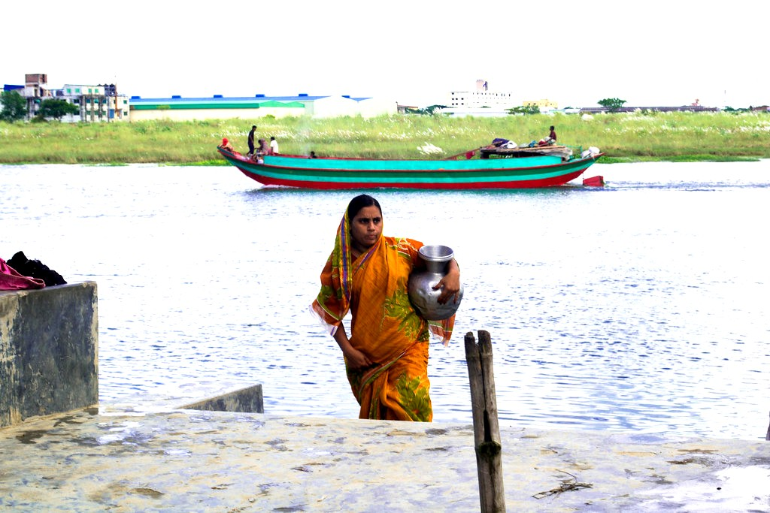
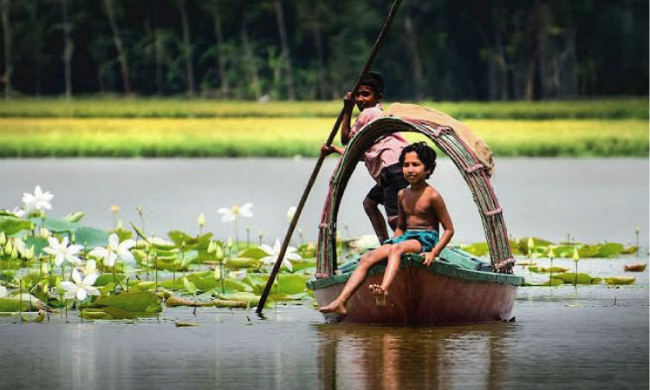
সকাল-সন্ধেবেলা
ঘাটে বধূর মেলা
ছেলের দলে ঘাটের জলে
ভাসে ভাসায় ভেলা।

Slide 15
কবি-পরিচিতিঃ
বিশ্বকবি রবীন্দ্রনাথ ঠাকুর কলকাতার জোড়াসাঁকোর ঠাকুরবাড়িতে ১৮৬১ খ্রিষ্টাব্দের ৭ই মে, ১২৬৮ বাংলা সনের ২৫শে বৈশাখ জন্মগ্রহণ করেন। তিনি শুধু কবি নন, কথাসাহিত্যিক, নাট্যকার, দার্শনিক, গীতিকার, সুরস্রষ্টা, চিত্রশিল্পী, সমাজসেবী ও শিক্ষাবিদ। তাঁর রচনাভাণ্ডার বিশাল। ১৯১৩ খ্রিষ্টাব্দে তিনি সাহিত্যে নোবেল পুরস্কার লাভ করেন। ১৯৪১ খ্রিষ্টাব্দের ৭ই আগষ্ট, ১৩৪৮ বাংলা সনের ২২শে শ্রাবণ, তিনি মৃত্যুবরণ করেন।
কবিতার মূলভাব জেনে নিইঃ
একটি নদী, তার দুই তীরে দু-জন মানুষ বাস করে। একজন ভালোবাসে তার নদীর বালুচর, শরৎকালে চকাচকিরা যেখানে ঘর বাঁধে। এর তীরে তীরে ফুটে থাকে কাশফুল। শীতের সময় হাঁসেরা এসে ভিড় করে, কচ্ছপ রোদ পোহায়। সন্ধ্যায় জেলের ডিঙি এসে ভেড়ে। অন্যজন ভালোবাসে বন, যার আছে ঘন ছায়া। সেখান থেকে একটা রাস্তা এসে মিশেছে নদীতে। নদীর ঘাটে বধুরা আসে, ছেলেরা জলে ভেলা ভাসায়। একটি নদী দুই তীরের মানুষকে কী সুন্দর মিলিয়ে দিয়েছে।
রবীন্দ্রনাথ ঠাকুর

Slide 16
প্রদত্ত শব্দগুলোর শব্দার্থ লিখে বাক্যে প্রয়োগ কর।
তীর
নির্জন
চকাচকি
তট
ডিঙি
আচ্ছাদন
বেণুবন
জোড়ায় কাজ

Slide 17
মূল্যায়ন
চকাচকিরা কোথায় ঘর বাঁধে?
দুই তীরে কবিতায় ওই পারের বনটি কেমন?
একটি নদী দুই তীরের মানুষকে কীভাবে মিলিয়ে দিয়েছে?

Slide 18
বাড়ির কাজ
শব্দগুলো সঠিক স্থানে বসাও।
চকাচকিরা
আচ্ছাদন
তটে
বেণুবন
নির্জন
ডিঙি
এলাকাটি এত............যে গা ছমছম করে।
নদীর ধারে..............দল বেঁধে উড়ে বেড়ায়।
গ্রামের ছোট ছোট নদীগুলো দিয়ে মানুষ............করে নদী পারাপার হয়।
নদীর দু............প্রতিবছর মেলা বসে।
নদীর তীরে বটগাছটি বর্ষাকালে মানুষ............হিসাবে ব্যবহার করে।
নদীর ধারে গজিয়ে ওঠা............বাতাসে দুলতে থাকে।

Slide 19
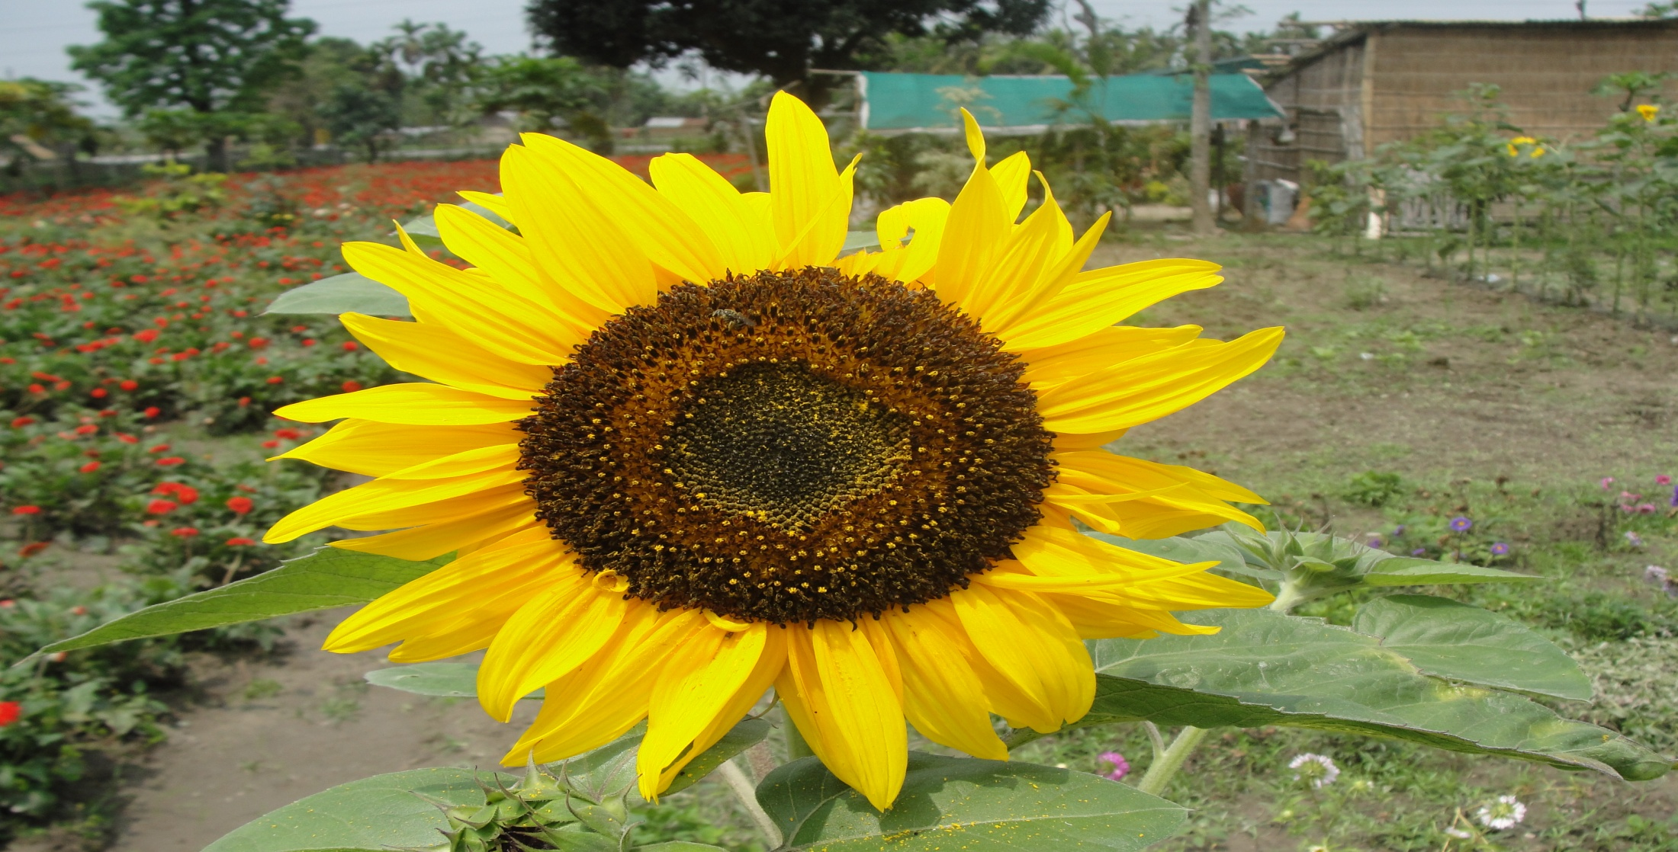
ধন্যবাদ

